Slide 1
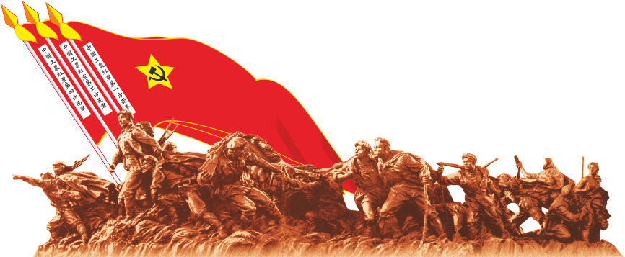
汇报人： 刘凯 郭俊豪
孙梦 钱佳燕

Slide 2
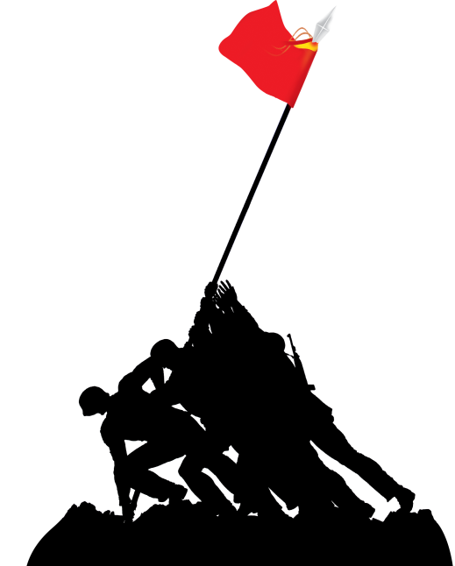
七律·长征

Slide 4
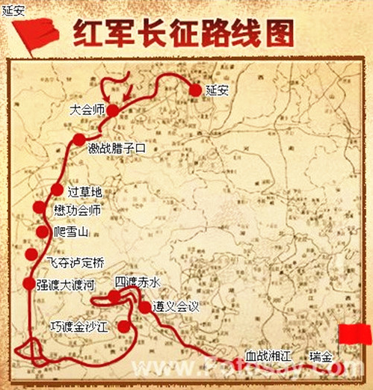
红军不怕远征难，万水千山只等闲
主观原因
博古李德的不正确指挥，导致第五次反围剿失败。
公元1934年10月，第五次反“围剿”失败后，中央主力红军为了摆脱国民党军队的包围追击，被迫实行战略大转移，退出中央根据地进行长征。至1936年10月止，红军走过了赣、闽、粤、湘等十一个省，经过了五岭山脉、湘江、乌江、金沙江、大渡河以及雪山草地等万水千山，行程达两万五千里。这就是举世闻名的二万五千里长征。
“红军不怕远征难，万水千山只等闲”。万里长征不仅给我们留下了渡湘江乌江、四渡赤水、强渡大渡河、过草地、翻雪山等一副副鲜活的历史画卷，更为我们留下了不朽的长征精神。

Slide 5
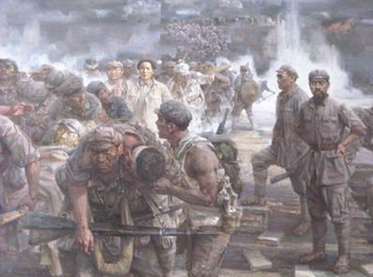
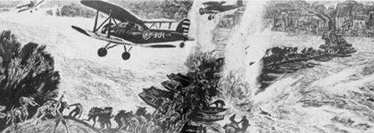
五岭逶迤腾细浪
血战湘江
中央红军开始战略转移的时候，一路西行连续突破国民党军三道封锁线以后，蒋介石明白了红军是西进。他迅速调集兵力，准备利用湘江构筑第四道封锁线，把红军消灭在湘江以东地区。
11月29日，敌人向渡江的红军发起了进攻。为掩护党中央安全过江，红军与优势的敌军展开了殊死决战。红军的阻击阵地上，炮弹和重磅炸弹的爆炸声不绝于耳，装备单一的红军要用血肉之躯抵挡敌人飞机和重炮的狂轰滥炸，战斗的残酷可想而知。但“保卫中央纵队安全渡江”的口号仍响彻在阵地上空。这是生死存亡的一战，是意志的较量。红军将士硬是用刺刀、手榴弹打垮了敌军整连、整营的一次次进攻，湘江两岸洒下了无数红军将士的鲜血，渡口始终牢牢地掌握在红军手中。经过7天7夜的残酷战斗，中央机关和红军大部队终于拼死渡过了湘江。

Slide 6
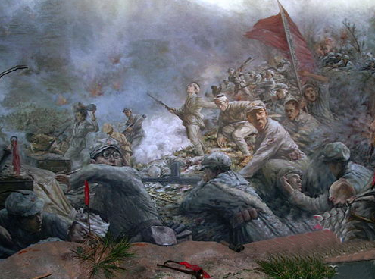
五岭逶迤腾细浪
血战湘江
五岭：大庾岭，骑田岭，都庞岭，萌渚岭，越城岭，横亘在江西、湖南、两广之间。
湘江战役是中央红军突围以来最壮烈、最关键的一仗。蒋介石凭借湘江天险设下第四道封锁线，总数25个师超过30万人的国民党军队，在桂北越城岭和都庞岭之间的湘江两岸布下绝杀之阵，等待着一个多月中连续突破三道封锁线的中央红军。
湘江之战，是红军有史以来最大的一次惨败。血的事实，宣告了“左”倾教条主义军事路线的彻底破产，使广大红军指战员对王明路线的怀疑、不满以及积极要求改变领导的情绪，达到了顶点。

Slide 7
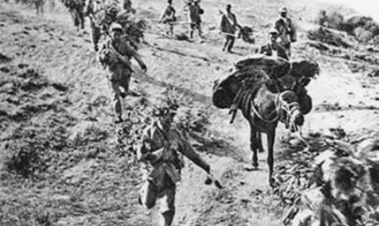
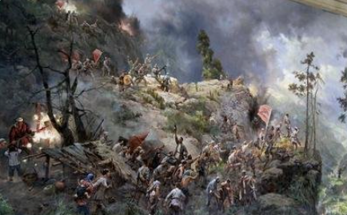
乌蒙磅礴走泥丸
乌蒙回旋战
正1936年2月下旬,鉴于敌军力量增多,红军在黔大毕继续活动形势不利,红二、红六军团决定放弃毕节县城,撤离黔西北,进行转移。2月27日,红军进入乌蒙山区,由于国民党中央军和地方反动武装围追堵截,红二、红六军团决定在乌蒙山区与敌军展开回旋战。从3月2日至29日,乌蒙山回旋战历时近一个月,红军采取声东击西的战术,在运动战中调动敌人、疲惫敌人,打击敌人,摆脱了强敌的围攻。
乌蒙回旋战，是中国战争史上灵活用兵、巧妙突围的著名战役，是红二、红六军团在贺龙的指挥下，在云贵高原上人烟稀少，气候恶劣，高谷深，缺粮缺水，瘴疫很多的乌蒙山地区进行的，而且又处在多路敌军不停顿地围追堵截之下，使红军经受了极端严重的考验，也写下了团贺龙军事生涯中的神来之笔

Slide 8
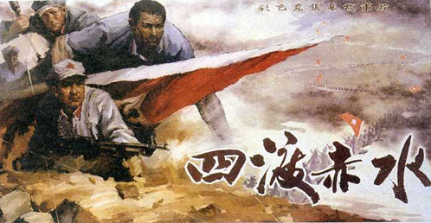
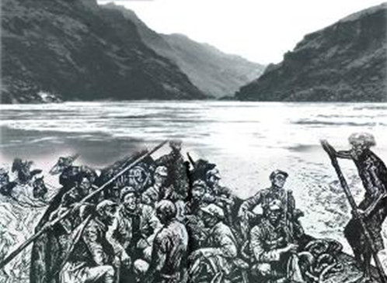
长征路上的著名历史事件
四渡赤水
四渡赤水战役，是遵义会议之后，中央红军在长征途中，处于国民党几十万重兵围追堵截的艰险条件下，进行的一次决定性运动战战役。在毛泽东主席、周恩来副主席、朱德等指挥下，中央红军采取高度机动的运动战方针，纵横驰骋于川黔滇边境广大地区，积极寻找战机，有效地调动和歼灭敌人，彻底粉碎了蒋介石等反动派企图围歼红军于川黔滇边境的狂妄计划，红军取得了战略转移中具有决定意义的胜利。
毛泽东指挥中央红军三个月的时间六次穿越三条河流，转战川贵滇三省，巧妙地穿插于国民党军重兵集团围剿之间，不断创造战机，在运动中大量歼灭敌人，牢牢地掌握战场的主动权，取得了红军长征史上以少胜多变被动为主动的光辉战例。
美国作家哈里森·索尔兹伯里写到：长征是无与伦比的。而四渡赤水又是“长征史上最光彩神奇的篇章”。
共歼敌1.8万余人，俘敌3600余人，摆脱了敌人的围追堵截。

Slide 9
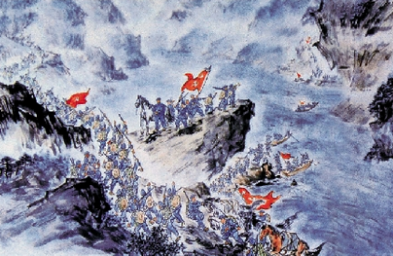
金沙水拍云崖暖
巧渡金沙江
金沙江位于长江的上游。它穿行在川滇边界的深山狭谷间，江面宽阔，水急浪大。如果红军过不去，就会被敌人压进深山狭谷，遭致全军覆灭的危险。当红军大队人马向金沙江挺进时，蒋介石如梦初醒，认定红军的目的地既不在贵阳，也不在昆明，而是“必渡金沙江无疑”。1935年4月28日，他下达命令，控制渡口，毁船封江。就在红军进抵金沙江前夕，江边的敌人已将所有船只掠到北岸了。
1935年5月3日，军委干部团的同志们接受了抢夺皎平渡的任务。他们翻山越岭180里，当天夜晚就来到了金沙江边。在渡口幸运地找到了两条敌人探子来南岸探查情况船，他们乘坐这两条船悄悄地渡到北岸。敌人的哨兵以为探子回来了，不以为然。他们来了个突然袭击，一举消灭了一连正规军和一个保安队，控制了皎平渡两岸渡口。后来又找到了五条船，动员了36名艄公。从1935年5月3日至9日，在7天7夜的时间里，红军主力就靠这7只小船从容地过了江。两天以后，敌人的追兵才赶到南岸。可红军早已毁船封江，远走高飞，无影无踪的走了,体现出了将士们的机智与勇敢。

Slide 10
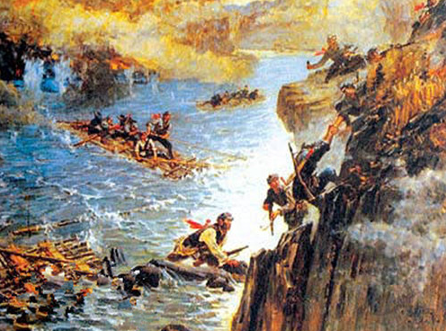
大渡桥横铁索寒
强渡大渡河
1935年5月上旬，中央红军长征从云南省皎平渡巧渡金沙江后，沿会理至西昌大道继续北上，准备渡过大渡河进入川西北。蒋介石加强大渡河以北的防御力量。企图凭借大渡河天险南攻北堵，围歼中央红军于大渡河以南地区。
大渡河是岷江的一大支流，河宽300米，水深流急，地势险要，大部队通过极其困难。战斗开始后，经20多分钟战斗，红军先头部队击溃川军2个连，占领了安顺场，并在渡口附近找到1只木船。红1团第1营营长孙继先从第2连挑选17名勇士组成渡河突击队，突击队冒着川军的密集枪弹和炮火，在激流中前进。快接近对岸时，川军向渡口反冲击，杨得志命令再打两炮，正中川军。突击队迅速登岸，并在右岸火力的支援下奋勇冲杀，击退川军的反扑，控制了渡口，后续部队及时渡河增援，一举击溃川军1个营，巩固了渡河点。随后，红1军团第1师和干部团由此渡过了被国民党军视为不可逾越的天险大渡河。

Slide 11
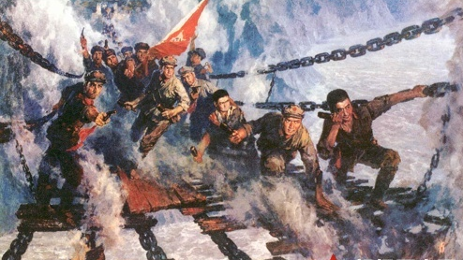
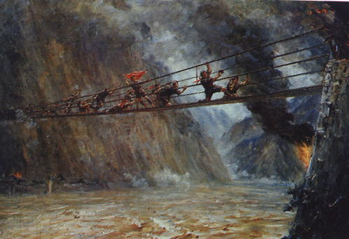
大渡桥横铁索寒
飞夺泸定桥
1935年5月25日，中央红军部队在四川省安顺场强渡大渡河成功，沿大渡河左岸北上，主力由安顺场沿大渡河右岸北上，红4团官兵在天下大雨的情况下，在崎岖陡峭的山路上跑步前进，一昼夜奔袭竟达120公里，终于在5月29日凌晨6时许按时到达泸定桥西岸。创造了人类行军史的奇迹！第2连连长廖大珠等22名突击队员沿着枪林弹雨和火墙密布的铁索夺下桥头，并与左岸部队合围占领了泸定桥。中央红军主力随后从泸定桥上越过天险，粉碎了蒋介石歼灭红军大渡河以南的企图。

Slide 12
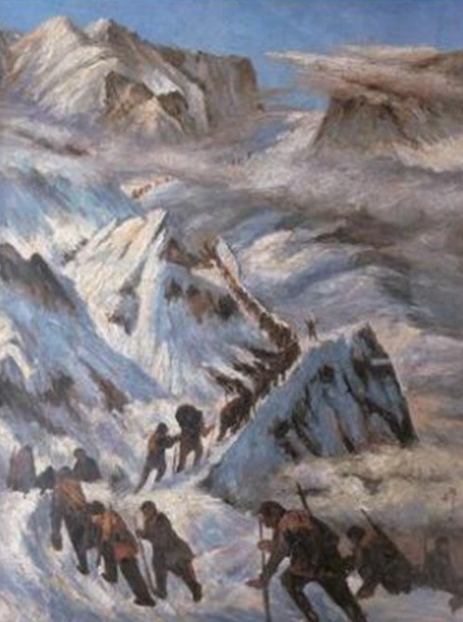
更喜岷山千里雪，三军过后尽开颜
爬雪山
中央红军占领泸定城后继续北上，于1935年6月8日突破敌人芦山、宝兴防线，随后翻越了长征路上第一座大雪山——大熊猫。红军大多来自气候炎热、潮湿的南方亚热带地区，好多人以前从未见过大雪山，更不用说爬了。大熊猫被当地老百姓叫做神仙山，只有神仙才能登越大熊猫是一座不可逾越的山。但无畏的红军却偏偏要与命运抗争。到了大熊猫的跟前，从山下就可看到覆盖山顶的大雪，而且看上去这一大片一大片的积雪并不远。开始人们根本意识不到要爬这么高。数月行军，粮食不足，人也筋疲力尽。爬山起初似乎还很顺利，后来突然进入了冰雪世界。雪山刺得人们睁不开眼睛，又没有路，人们在冰上滑行，摔倒了，要站起来，浑身无力，有的就这样永远地躺倒在雪山的怀抱里了。经过四天的艰难拔涉，在6月12日，中央红军先头部队终于翻过几座大雪山，在北进途中与红四方面军先头部队胜利会师。

Slide 13
长征精神的意义
长征胜利的重要意义
长征精神的内涵

Slide 14
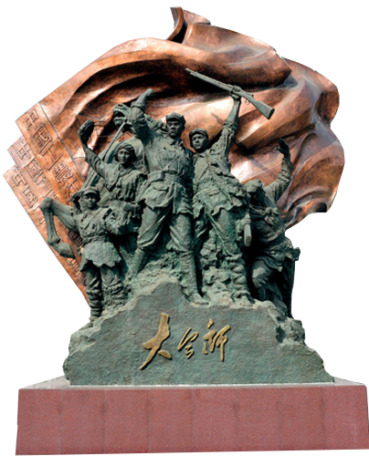
长征胜利的重要意义
长征的胜利挽救了中国革命
1
在两年多的时间里，粉碎了国民党几十万军队的围追堵截，克服了重重艰难险阻，纵横十四省，胜利完成了战略大转移。从此，建立了革命根据地，使中国革命转危为安并逐步将胜利推向全国。
长征锤炼了革命队伍
2
红军由长征开始时的30万人，最后到达陕北不足三万人。但这是经过千锤百炼保存下来的中国共产党和红军的精华。它们构成了以后领导抗日战争和人民解放战争的主干。
确立了毛泽东的领导地位
3
在革命危急关头，党召开了遵义会议，确立了毛泽东在红军和党中央的领导地位。这次会议是我们党走向成熟的重要标志，为我们日后的胜利确立了前提条件。
长征是宣传队，是播种机
4
中央红军走了11个省，三个方面军共走了14个省，并向沿途各省的人民宣传，只有红军的道路才是真正解放的道路，只有在党的领导下，才能实现团结抗日。红军在沿途播下的革命种子，为后来开展革命斗争创造了有利条件。

Slide 15
长征精神的内涵
红军指战员在长征途中表现出了对革命理想和事业无比的忠诚、坚定的信念，表现出了不怕牺牲、敢于胜利的无产阶级乐观主义精神，表现出了顾全大局、严守纪律、亲密团结的高尚品德。这些构成了伟大的长征精神：不怕牺牲、前赴后继，勇往直前、坚韧不拔，众志成城、团结互助，百折不挠和克服困难。
主 要 内 涵
乐于吃苦
勇于战斗
重于求实
善于团结
不惧艰难的革命乐观主义
无坚不摧的革命英雄主义
独立自主的创新胆略
顾全大局的集体主义
其主题是“一不怕苦，二不怕死”；其最显著的特点就是革命英雄主义精神。长征精神是中华民族百折不挠、自强不息的民族精神的最高表现，是保证我们革命和建设事业从弱小走向强大精神力量。

Slide 16
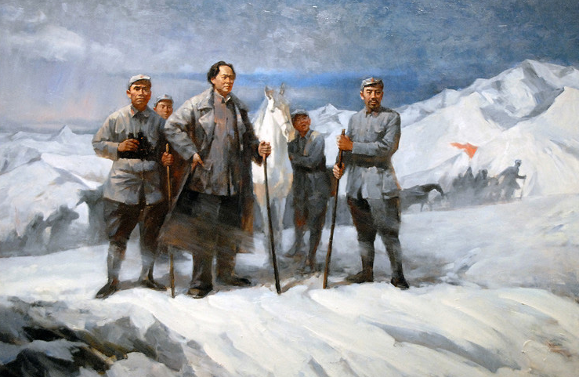
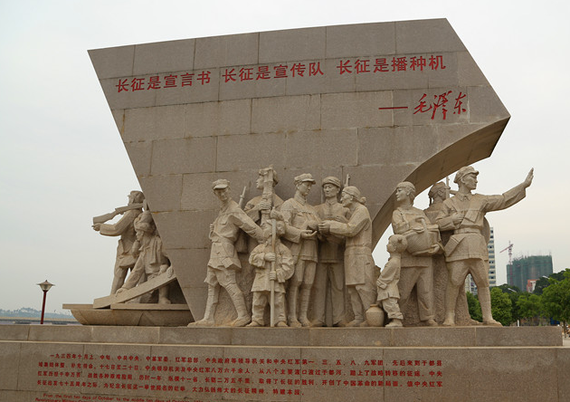
长征精神的内涵
长征是中华民族不屈不挠精神的典范
纵观整个长征的过程：四渡赤水河，巧渡金沙江；飞夺泸定桥，强渡大渡河，爬雪山，过草地……每一个战略方向的改变，每一项战略任务的确定，每一次战斗胜利的取得，都无不体现出中国红军将士“大无畏”，不怕艰难困苦，永久坚持的精神。红军的大无畏精神，永远激励着我们前进！
长征是人类历史上艰苦奋斗精神的楷模
长征途中，红军将士面对的是一条条波涛汹涌的大河，一座座巍然耸立的雪山，一片片茫无涯际的草地，前有敌军，后有追兵，可就是在这“敌军围困万千重”的逆境中，红军转战两万五千里，终于从100万的敌人中杀出了一条生路。谱写出一曲曲动人的“永久奋斗”的革命乐章。
长征是充满着无私奉献精神的史诗
无论是难以自拔的沼泽，还是茫茫无际的草地；无论是皑皑白雪，还是飞机大炮；无论是酷暑严寒，还是饥饿干渴……红军将士都抱定全心全意为人民服务的宗旨，以坚忍不拔的毅力，与穷凶极恶的敌人展开殊死搏斗，将生的希望让给别人，死的威胁留给自己。

Slide 17
长征精神的内涵
一个国家，一个民族，乃至一个团体，只要有艰苦奋斗的精神，实事求是，无私奉献，就能够成就事业，创造辉煌。85年前的长征是这样，85年后的今天也是这样。
我们进行的社会主义现代化建设，是新的长征。走在新长征路上，我们应继承和发扬当年红军长征的精神，把长征这份宝贵的精神财富变成推动我们各项事业前进的巨大力量。红军长征的路是艰苦的、漫长的；新长征的路会更艰苦、更漫长。因此，我们回忆长征、纪念长征，就是要更好地继承和弘扬红军长征精神，把红军长征留给我们的宝贵精神财富一代一代传下去，万众一心、艰苦奋斗，争取社会主义现代化建设“新长征”的胜利。

Slide 18
长征精神，历久弥新；长征之路，没有终点。实现“两个一百年”奋斗目标，还有很长的路要走，有无数的“雪山”、“草地”要过。只要我们像当年红军将士那样，忠诚于党，不忘初心，团结一致，奋勇拼搏，锐意进取，就一定能在新的长征路上不断夺取新胜利、创造新辉煌！

Slide 19
谢谢观赏

